Slide 2
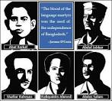
ভাষা শহীদদের রক্তিম শুভেচ্ছা

Slide 3
শিক্ষক পরিচিতি
সাবিকুন নাহার
সহকারি শিক্ষক,
দক্ষিণ কারারচর সরকারী প্রাথমিক বিদ্যালয় ।
শিবপুর, নরসিংদী।

Slide 4
পাঠ পরিচিতি
শ্রেণিঃ ৩য়
বিষয়ঃ বাংলাদেশ ও বিশ্বপরিচয়
সময়ঃ ৪০ মিনিট
শিরোনামঃ আমাদের ইতিহাস ও সংস্কৃতি
আজকের পাঠঃ আমাদের জাতীয় দিবস --- সংস্কৃতি

Slide 5
শিখন ফল
১। আমাদের ৩ টি প্রধান দিবসের নাম বলতে পারবে ।
২। আমাদের সংস্কৃতি সম্পর্কে বলতে পারবে ।

Slide 6
একুশে ফেব্রুয়ারির ভাষা শহীদদের স্মরণে একটি ভিডিও গান প্রদর্শন করব
ভিডিও গান

Slide 7
তাহলে, আজ আমরা পড়ব
আমাদের ইতিহাস ও সংস্কৃতি

Slide 8
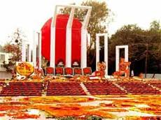
২১ শে ফেব্রুয়ারির ভাষা সৈনিকদের স্মরণ করা হয়েছে

Slide 9
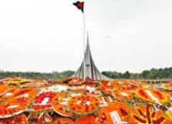
1971 সালের ২৬ মার্চ। আমাদের স্বাধীনতা যুদ্ধের বীর সেনানীদের স্মরন।

Slide 10
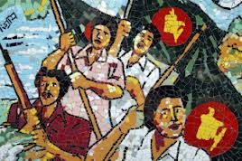
আমাদের ১৬ ই ডিসেম্বরের বিজয়ের কথা স্মরণ করা হয়েছে

Slide 11
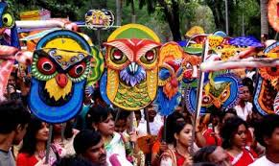
বাঙালির পহেলা বৈশাখ উদযাপিত হচ্ছে

Slide 12
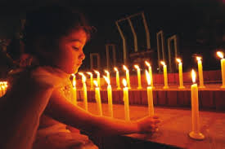
ভাষা শহীদদের স্মরণ করা হয়েছে

Slide 13
দলীয় কাজ
১। শাপলা দল- ৩ টি প্রধান দিবসের নাম লিখ ।
২। গোলাপ দল- বাংলাদেশের আরও ২ টি সামাজিক উৎসবের নাম লিখ ।

Slide 14
পাঠ্য বইয়ের সাথে সংযোগ স্থাপন
শিক্ষার্থীদের ৬১ পৃষ্ঠা খুলে ৫ মিনিট নির্ধারিত পাঠটুকু দেখতে বলব ।

Slide 15
মূল্যায়ন
বাম পাশের শব্দের সাথে ডান পাশের শব্দের সঠিক মিল কর -

Slide 16
১। শহীদ দিবস ১৬ ডিসেম্বর
২। স্বাধীনতা দিবস ২১ ফেব্রুয়ারি
৩। বিজয় দিবস ২৬ মার্চ

Slide 17
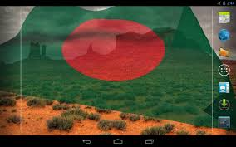
সবাইকে ধন্যবাদ

